Slide 1
Создание корпуса для автомодели (Часть 3)
Котелевец О.А., ПДО,
ТО «Конструкторское бюро»,
МБОУ ДО ЦТ «Мастер»

Slide 2
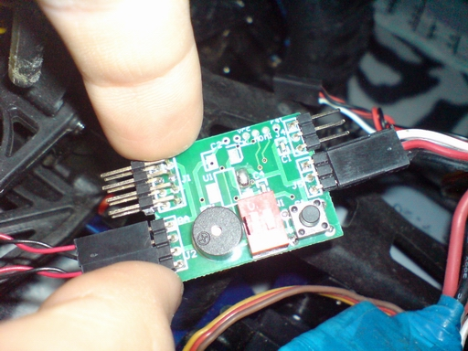
Теперь для тех, кто любит кататься в темное время суток....
Берем плату управления светом

Slide 3
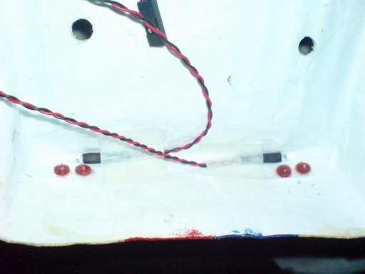
Приклеиваем малярным скотчем яркие светодиоды рядом с нерабочими(которые мы предварительно вставили в корпус)

Slide 4
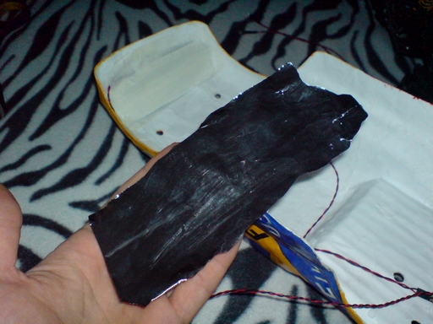
Берем фольгу, разрезаем на небольшие кусочки и заклеиваем все светодиоды

Slide 5
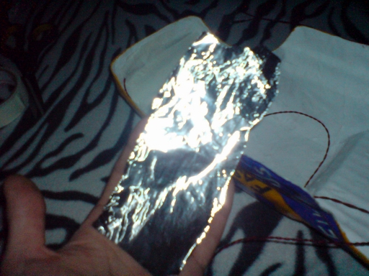

Slide 6
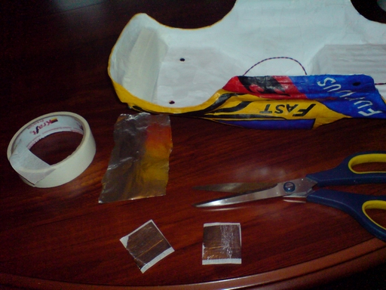

Slide 7
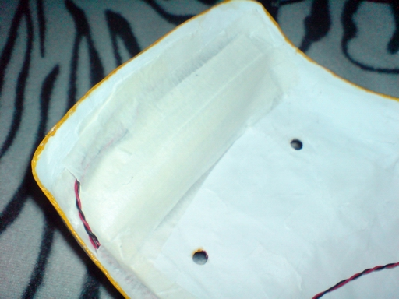
Заклеиваем вод так...

Slide 8
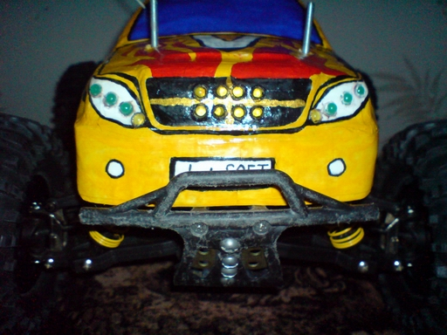

Slide 9
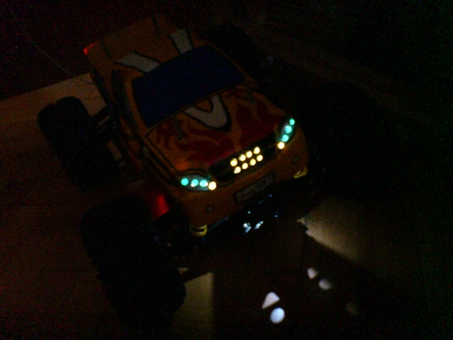
И вот что получается при недостаточном освещении:

Slide 10
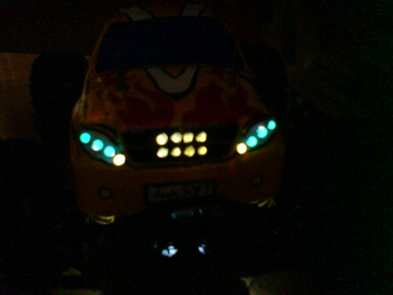
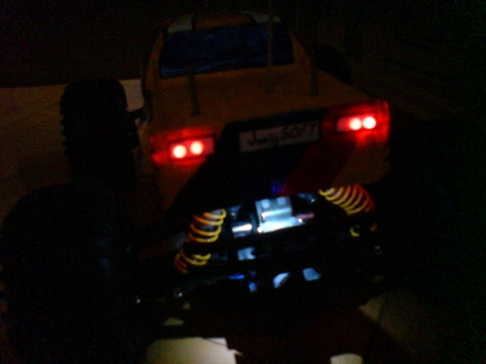

Slide 11
Спасибо за внимание

